Slide 1

Introdução ao Google Cloud Platform
Carlos Barbero
Cloud Architect na SantoDigital, trabalho com Google Cloud desde 2011.
@carlosrgomes

Slide 2
Sobre Mim
Iniciei a carreira como Desenvolvedor
Como comecei trabalhar com Google Cloud
Minha motivação é família e ajudar o próximo a se desenvolver.
Gosto de Jogar Video Game, estudar novas tecnologias e fazer churrasco.
Linkedin: carlos-barbero-95457b22

Slide 3
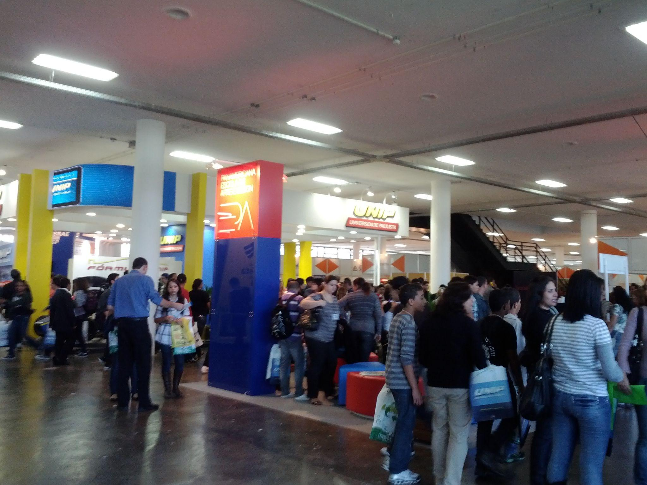
Unip

Slide 4
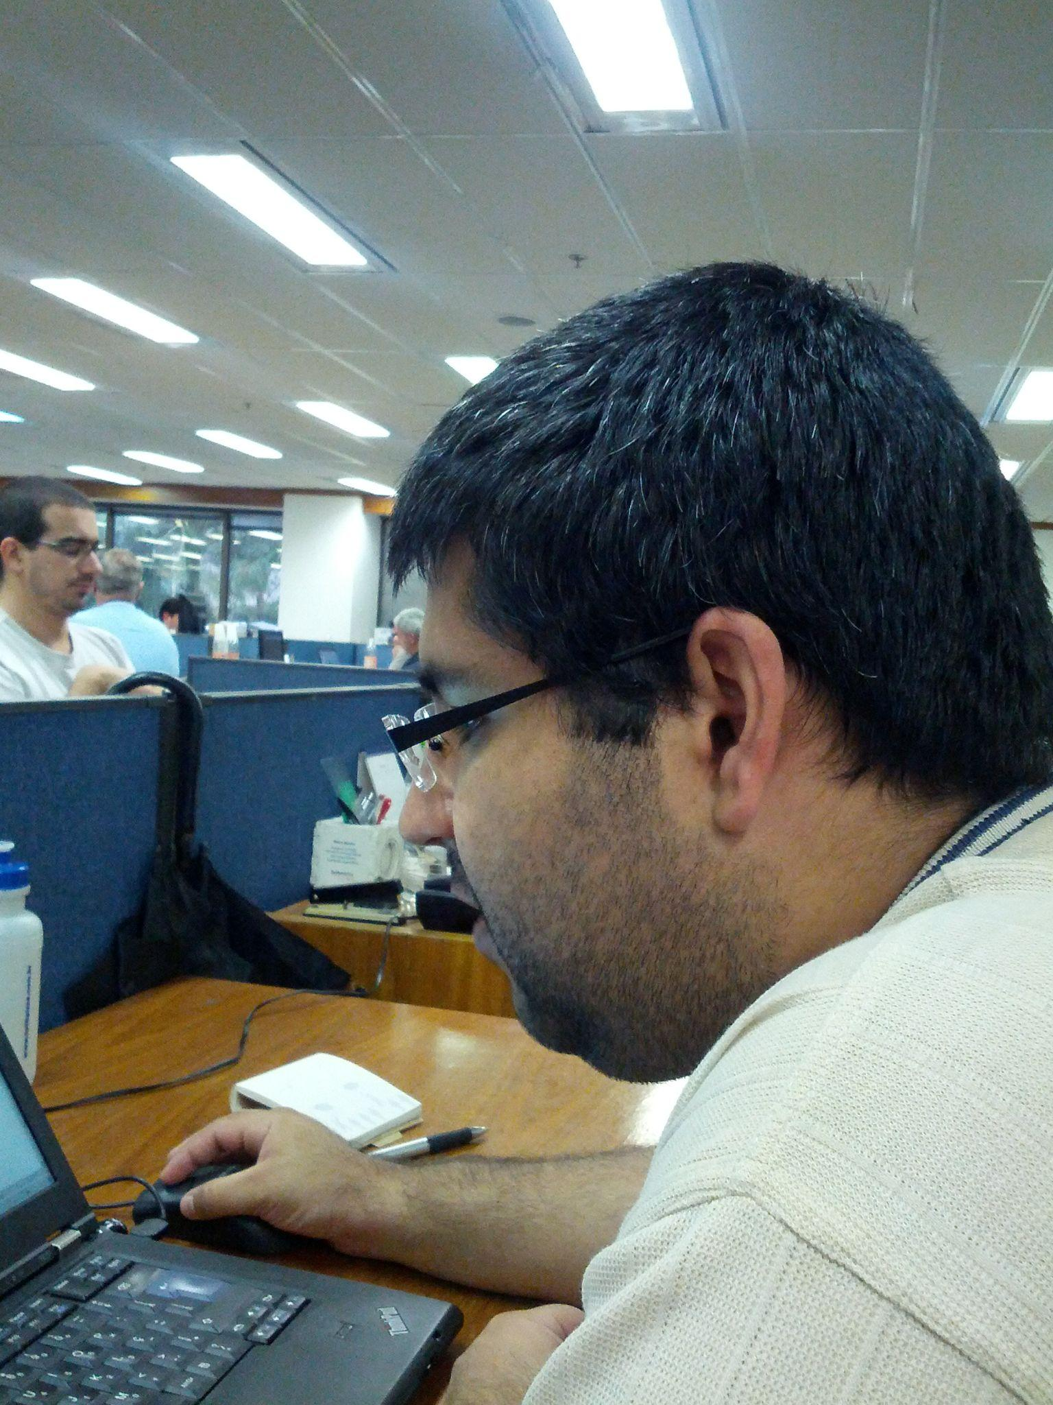

Programação

Slide 5
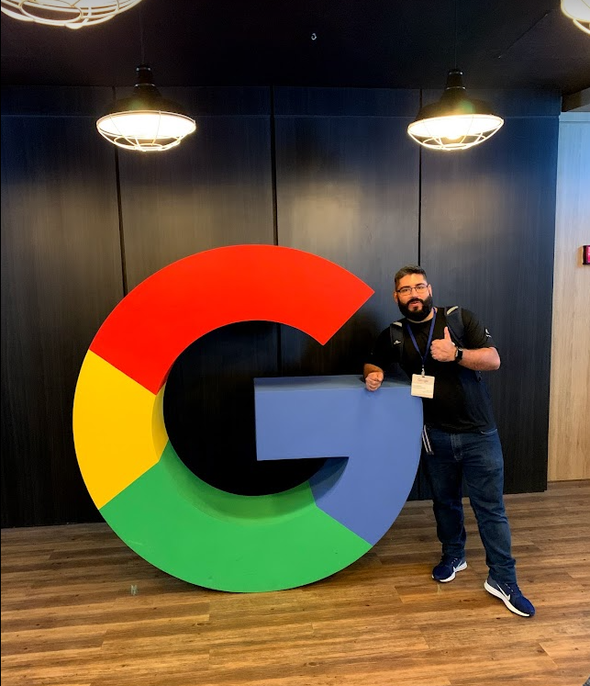

Google Cloud

Slide 6

Família

Slide 7
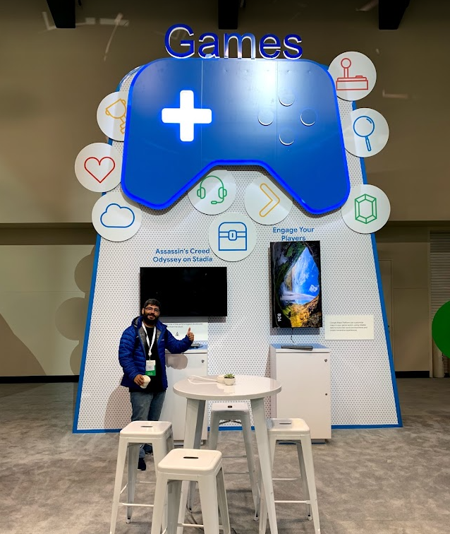

Hobbies

Slide 8
Objetivo Geral
O objetivo do curso é fazer uma introdução ao Google Cloud Platform ao final o aluno será capaz de definir o que é Cloud Computing, Regiões, pontos de presença entender questões de networking, latência, quais produtos o GCP entrega, responsabilidade compartilhada, SLA e como navegar sobre a documentação do Google Cloud.

Slide 9
Pré-requisitos
Esse curso não possui pré-requisitos, basta ter interesse pelo tema e dedicação para entender os conceitos que será explanados.

Slide 10
Percurso
Etapa 1
O que é Cloud Computing?
Etapa 2
Regiões e Zonas
Etapa 3
Pontos de Presença

Slide 11
Percurso
Etapa 4
Google Cloud Networking
Etapa 5
Latência
Etapa 6
Produtos

Slide 12
Percurso
Etapa 7
Responsabilidade Compartilhada
Etapa 8
SLA
Etapa 9
Documentação GCP

Slide 13

Etapa 1
O que é Cloud Computing?

Slide 14
O que é Cloud Computing?
Cloud computing consiste em entregar recursos de TI sob demanda por meio da Internet com preços pré-definidos de pagamento conforme o uso. Ao invés de comprar, ter e manter datacenters e servidores físicos, você pode acessar serviços de diferentes tecnologias, como poder computacional, armazenamento, bancos de dados, etc.., conforme a necessidade do seu negócio, usando um provedor de nuvem pública.

Slide 15
O que é Google Cloud?
Existem diversos provedores de nuvem, incluindo Google, Amazon, Microsoft, Rackspace, DigitalOcean etc… Cada provedor fornece muitos produtos semelhantes,porém a implementação e os detalhes de como esses produtos funcionam tendem a ser um pouco diferente.

Slide 16
Benefícios
Agilidade
Elasticidade
Economia de custo
Globalmente distribuído
Suporte
Manutenção
Requer um trabalho mínimo para hostear as aplicações comparados ao fazer dentro de casa.

Slide 17
Quando não usar Cloud?
Às vezes algumas empresas não são candidatas a usarem nuvem. Ex: Google, Microsoft, Amazon, IBM. São empresas com exabytes de dados, centenas de milhares de CPUs, um relativamente estável e crescente carga de trabalho geral. Nesses cenários a nuvem não faz sentido para essas empresas.

Slide 18
Tipos de Serviços
Iaas - Infrastructure as a service
IaaS oferece recursos computacionais, rede, espaço de armazenamento de dados. No Iaas temos um serviço de computação mais próximos aos recursos existentes em nossas áreas de TI, esse serviço é o que mais se aproxima do conhecimento existente por várias áreas e desenvolvedores.

Slide 19
Tipos de Serviços
PaaS - Platform as a service
O PaaS fica está entre IaaS e o SaaS, e proporciona uma plataforma robusta e flexível para a utilização de diversos recursos de tecnologia. O usuário pode instalar e gerenciar suas próprias aplicações, desenvolvidas por ele ou adquiridas de terceiros, utilizando as ferramentas e bibliotecas oferecidas pelo provedor. Isso dá muita flexibilidade na utilização de softwares.

Slide 20
Tipos de Serviços
SaaS - Software as a service
Quando falamos de um produto completo onde não precisamos nos preocupar em gerenciamento de infra-estrutura, estamos nos referindo aos produtos denominados SaaS. A nossa preocupação é somente em configurar e utilizar os produtos. Um bom exemplo de produtos SaaS é o Google Workspace.

Slide 21
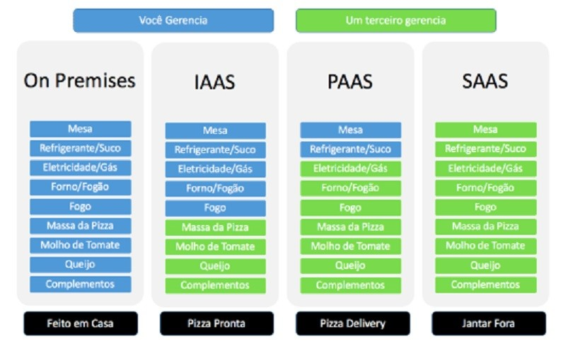
Pizza as a Service
https://url.gratis/N4fYcj

Slide 22
Etapa 2
Regiões e Zonas

Slide 23
Percurso
Etapa 1
O que é Cloud Computing?
Etapa 2
Regiões e Zonas
Etapa 3
Pontos de Presença

Slide 24
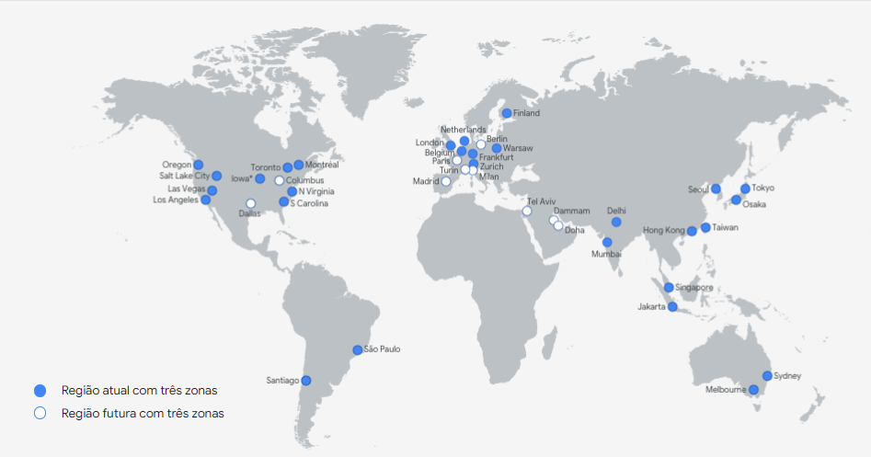
Regiões
São localizações geográficas globalmente distribuídas onde possuem os data centers do Google Cloud. Região é uma coleção de zonas.
https://cloud.google.com/about/locations

Slide 25
Zonas
Uma zona é uma área de implantação de recursos do Google Cloud em uma região. Exemplo: região-a, região-b. As zonas devem ser consideradas um domínio de falha único dentro de uma região. Para implantar aplicativos tolerantes a falhas com alta disponibilidade e ajudar a proteger contra falhas inesperadas, implante seus aplicativos em várias zonas em uma região.

Slide 26
Recursos por Zona
Os recursos por zona funcionam apenas em uma zona. As falhas de zona podem afetar alguns ou todos os recursos da zona. Um exemplo de recurso zonal é uma instância de máquina virtual (VM) do Compute Engine que reside em uma zona específica.

Slide 27
Recursos regionais
Recursos regionais são recursos implantados de forma redundante em várias zonas de uma região, como aplicativos do App Engine ou grupos gerenciados de instâncias regionais. Isso proporciona a eles mais disponibilidade em relação aos recursos de zona.

Slide 28
Recursos multi-regionais
Diversos serviços do Google Cloud são gerenciados pelo Google para serem redundantes e distribuídos entre várias regiões. Esses serviços otimizam a disponibilidade, o desempenho e a eficiência do recurso.

Slide 29
Etapa 3
Pontos de Presença

Slide 30
Percurso
Etapa 1
O que é Cloud Computing?
Etapa 2
Regiões e Zonas
Etapa 3
Pontos de Presença

Slide 31
Pontos de presença
O Google opera uma rede global de pontos de presença de peering, o que significa que o tráfego do cliente pode viajar dentro da rede até que esteja perto do destino, fornecendo uma experiência melhor e mais segurança aos usuários.
Ex Interconnect e Google CDN.

Slide 32
Etapa 4
Google Cloud Networking

Slide 33
Percurso
Etapa 1
O que é Cloud Computing?
Etapa 2
Regiões e Zonas
Etapa 3
Pontos de Presença

Slide 34
Percurso
Etapa 4
Google Cloud Networking
Etapa 5
Latência
Etapa 6
Produtos

Slide 35
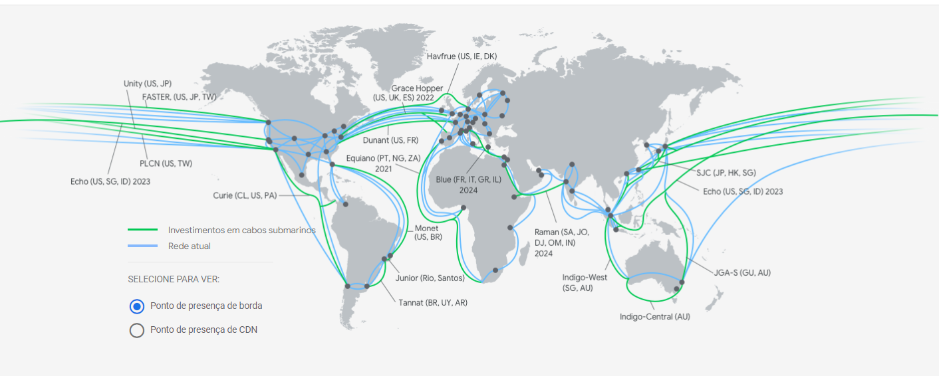
Google Cloud Networking
Todos os datacenters do Google são interligados através de fibra ótica própria.

Slide 36

Ataque Tubarão na Fibra

Slide 37
Etapa 5
Latência

Slide 38
Percurso
Etapa 4
Google Cloud Networking
Etapa 5
Latência
Etapa 6
Produtos

Slide 39
Latência
Significa o tempo que uma solicitação leva para ser transferida de um ponto para outro e é medida por milissegundos (ms)
https://gweb-network-tier-demo-archive.firebaseapp.com
https://www.gcping.com/

Slide 40
Etapa 6
Produtos

Slide 41
Percurso
Etapa 4
Google Cloud Networking
Etapa 5
Latência
Etapa 6
Produtos

Slide 42
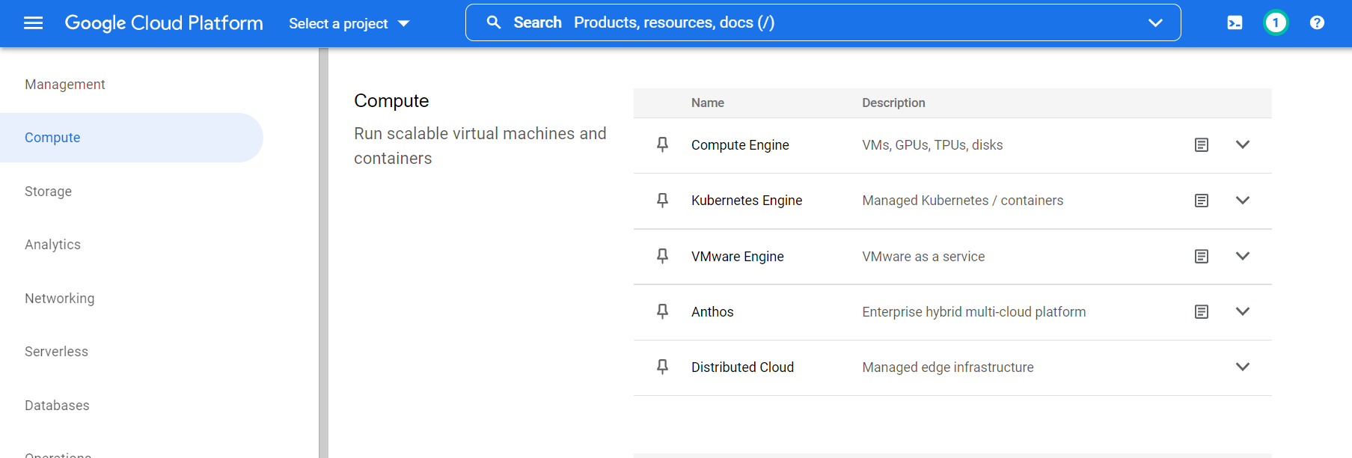
Produtos GCP
O Google Cloud possui produtos para diversas áreas que vão desde soluções de infra estrutura, machine learning entre outras.
https://console.cloud.google.com/products

Slide 43
Etapa 7
Responsabilidade Compartilhada

Slide 44
Percurso
Etapa 4
Google Cloud Networking
Etapa 5
Latência
Etapa 6
Produtos

Slide 45
Percurso
Etapa 7
Responsabilidade Compartilhada
Etapa 8
SLA
Etapa 9
Documentação GCP

Slide 46
Responsabilidade Compartilhada
Responsabilidade compartilhada é quando o provedor de serviços cloud e o cliente são responsáveis pelo uso correto do serviço contratado. Por exemplo manter as questões de segurança compliance.

Slide 47
Contratar um serviço de Cloud Pública, implica em responsabilidade compartilhada, alguns clientes de nuvem entendem de forma errada, que seus dados estarão seguros e não haverá vazamento ou invasões. As nuvens públicas, requer o mesmo nível de segurança ou mais de segurança do que um data center on-premises.

Slide 48
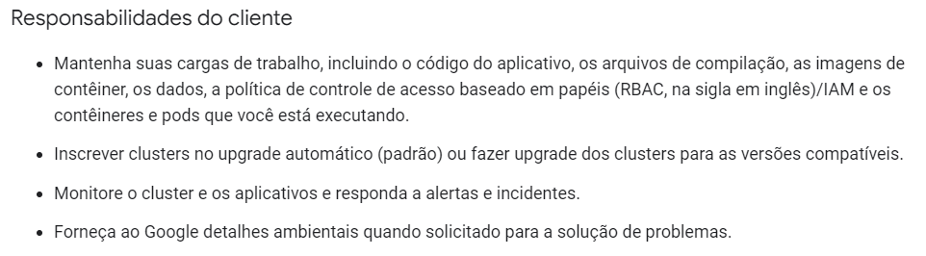
Exemplo: Kubernetes
https://cloud.google.com/kubernetes-engine/docs/concepts/shared-responsibility?hl=pt-br

Slide 49
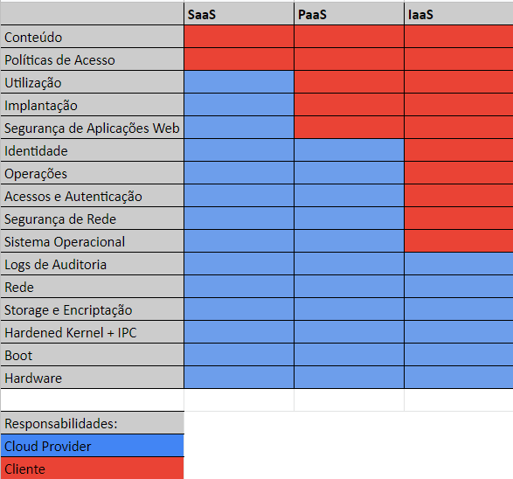
Matrix de Responsabilidades
https://docs.google.com/spreadsheets/d/1lkHljCSlRFMf0D-cTaVZD_MAdQPNqwjzw08jWzGQslo/edit#gid=0

Slide 50
Etapa 8
Service Level Agreement
(SLA)

Slide 51
Percurso
Etapa 7
Responsabilidade Compartilhada
Etapa 8
SLA
Etapa 9
Documentação GCP

Slide 52
SLA - Service Level Agreement
SLA Significa Acordo de Nível de Serviço, em outras palavras. O SLA consiste num contrato entre duas partes: entre a entidade que pretende fornecer o serviço e o cliente que deseja se beneficiar deste.

Slide 53
Principais objetivos do SLA
Definição dos resultados a ser obtidos;
Tempo de execução da atividade a ser desenvolvida;
Definir os responsáveis pelas atividades e o envolvimento que terão;
Definir as ferramentas que serão utilizadas;

Slide 54
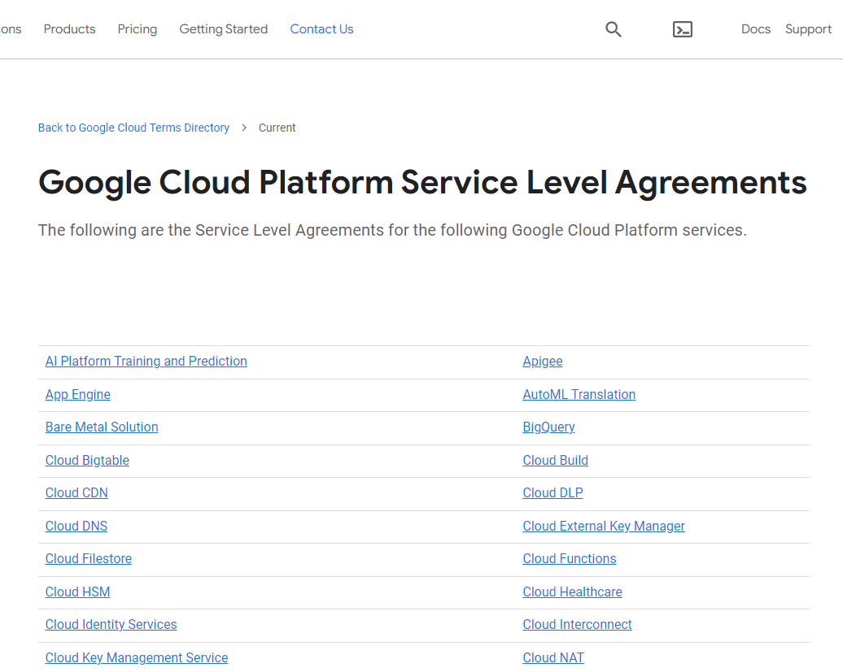
SLA Google Cloud
https://cloud.google.com/terms/sla

Slide 55
Etapa 9
Documentação

Slide 56
Percurso
Etapa 7
Responsabilidade Compartilhada
Etapa 8
SLA
Etapa 9
Documentação GCP

Slide 57
Documentação
Todos os produtos do Google tem uma documentação extensa explicando os objetivos do produto e como utilizar em detalhes. Vamos navegar na documentação para que possa entender como se localizar, mas é extremamente importante que se familiarize-se com ela.
https://cloud.google.com/compute

Slide 58
Conclusão

Slide 59
Percurso
Etapa 7
Responsabilidade Compartilhada
Etapa 8
SLA
Etapa 9
Documentação GCP

Slide 60
Links Úteis
Google Cloud Documentação

Slide 61
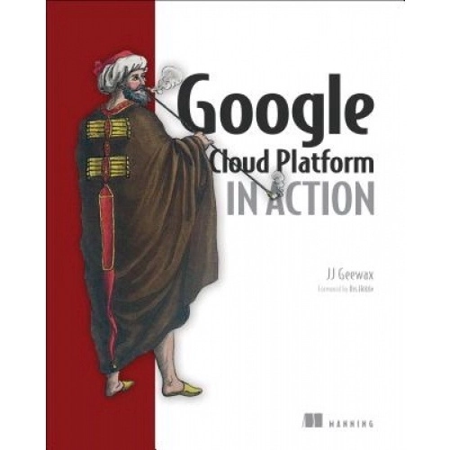
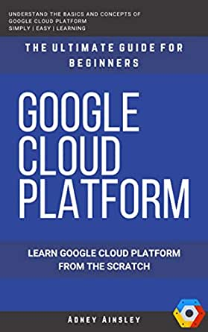
Para saber mais

Slide 62
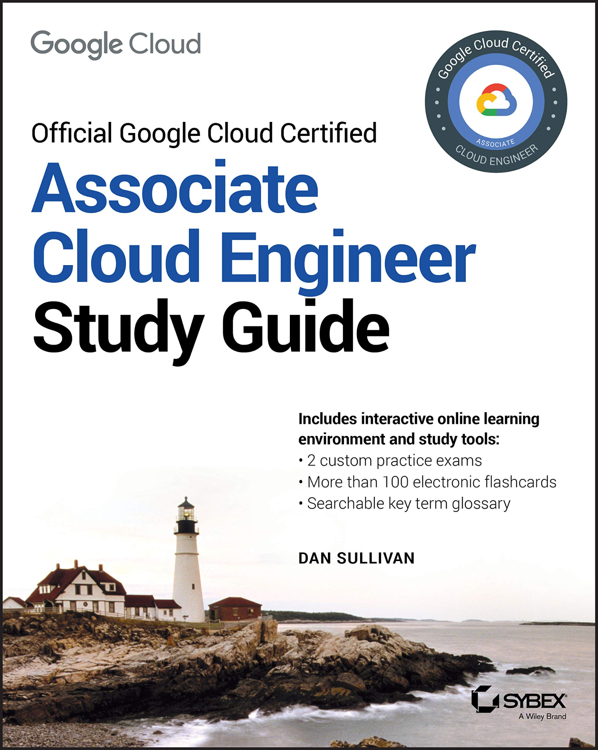
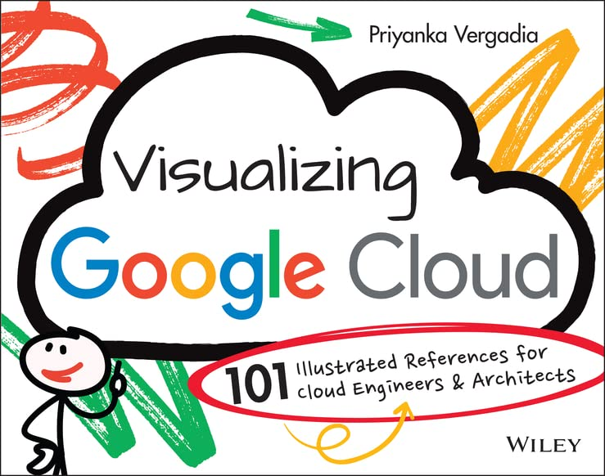
Para saber mais

